Slide 1


竞聘报告
竞聘人：
竞聘岗位：
“公、勤、拼、实“奋斗者精神
深圳市特力 (集团）股份有限公司

Slide 2
目 录
DIRECTORY
01 任职经历
02 岗位理解和认识
03 岗位规划
1. 二级标题
1. 二级标题
1. 二级标题
1.1 三级标题
1.1 三级标题
1.1 三级标题
1.2 三级标题
1.2 三级标题
1.2 三级标题
1.3 三级标题
1.3 三级标题
1.3 三级标题
2. 二级标题
2. 二级标题
2. 二级标题
2.1 三级标题
2.1 三级标题
2.1 三级标题
2.2 三级标题
2.2 三级标题
2.2 三级标题
2.3 三级标题
2.3 三级标题
2.3 三级标题

Slide 3

01
任职经历
1. 二级标题
2. 二级标题
1.1 三级标题
2.1 三级标题
1.2 三级标题
2.2 三级标题
1.3 三级标题
2.3 三级标题
1.4 三级标题
2.4 三级标题

Slide 4


一级标题
1. 二级标题

Slide 5

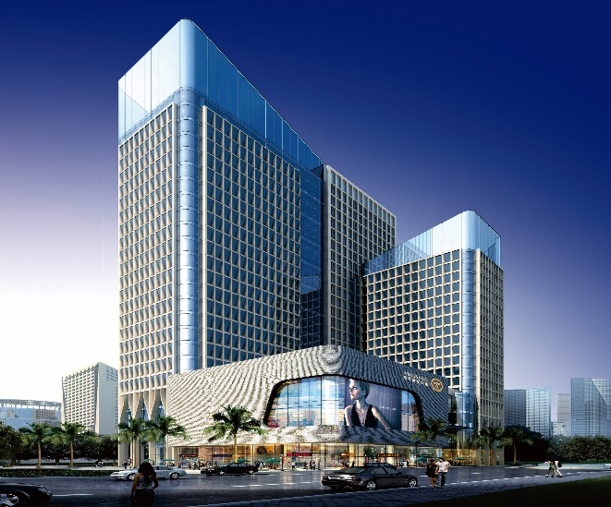

责任
股票代码
000025
共赢
谢 谢 观 看 !
THANK YOU
创新

